Slide 1

CICLO III: Desarrollo de software

Slide 2

Sesión 2:
Desarrollo Software
Modelado y Desarrollo de software

Slide 3
Objetivos de la sesión
Al finalizar esta sesión estarás en capacidad de:
Diseñar un sistema de software basado en una metodología de desarrollo a partir de requerimientos funcionales de un tercero

Slide 4
Diagrama de Clases
Los diagramas de clase muestran la vista estática de un conjunto de clases, interfaces, colaboraciones y sus relaciones.
Son los diagramas más comunes y por tanto más utilizados en lo que respecta al modelado de sistemas orientados a objetos

Slide 5
Partes del Diagrama de Clases
Atributos: Características de una clase.
Operaciones: Comportamiento de una clase.
Asociación: Relación entre clases.
Herencia: Organización de las definiciones de la clase para simplificar y facilitar su implementación.

Slide 6
Todos los diagramas soportan el Diagrama de Clases
Diagrama
de Objetos
Casos de
Uso
Diagrama
de Clase
Diagrama
de Secuencia
Diagrama
de Actividades
Diagrama
de Estados
Diagrama
de Colaboración

Slide 7
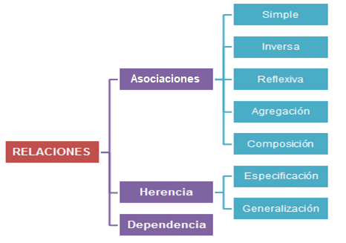
Relaciones entre Clases

Slide 8
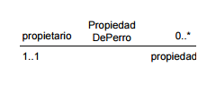
Diagrama de Clases: Asociaciones
El objetivo de la asociación es mostrar cómo los objetos de una clase se relacionan con objetos de otra clase. Por ejemplo:
Una persona tiene un perro
Una persona cuida un perro
Multiplicidad: Detalla cuántos objetos van a participar en la relación
La dirección en las flechas de la asociación determinan en qué dirección puede recorrer una asociación en el momento de la ejecución.
Una asociación sin flechas significa que se puede ir de un objeto a otro y viceversa.
Persona
Perro

Slide 9
Diagrama de Clases: Asociación Reflexiva
Una clase puede asociarse con sí misma.
Lo que significa que una instancia de la clase está relacionada con otra instancia de la misma clase, más no, que la instancia está relacionada consigo misma.
Empleado
Nombre: String
Clase Empleado puede relacionarse con sí misma a través del rol gerente/dirige.
1
- gerente
- dirige
0..*

Slide 10
Diagrama de Clases: Agregación y Composición
Cada agregación es un tipo de asociación.
Cada composición es una forma de agregación.
Asociación
Agregación
Composción

Slide 11

Diagrama de Clases: Agregación
Es un tipo de asociación utilizado para modelar una relación “whole to its parts” parte-de.
Como se puede observar en el ejemplo, Empresa es una entidad “whole” y Cliente es una parte de la Empresa.
Una asociación con una agregación se utiliza para indicar que una clase es parte de otra clase.
En esta asociación, la clase hijo puede permanecer sin su clase padre.
Empresa
-clientes: Array
+AddCliente: (cliente:Cliente
Cliente
Nombre: String Teléfono: String

Slide 12
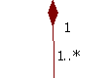
Diagrama de Clases: Composición
Empresa
-clientes: Array
+AddCliente: (cliente:Cliente
La composición implica que los componentes de un objeto sólo pueden pertenecer a un solo objeto agregado, de forma que cuando el objeto agregado es eliminado todas sus partes son eliminadas también.
Para representarla el diamante debe estar relleno.
En el ejemplo, una Empresa está compuesta por Empleado.
Otra característica a tener en cuenta es que la clase hijo solo puede relacionarse con una instancia de la clase padre.
Empleado
Nombre: String

Slide 13
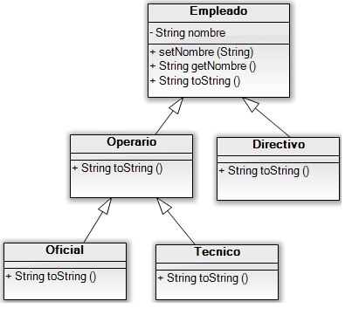
Diagrama de Clases: Herencia
La herencia es la ya conocida relación de generalización y especificación entre clases.
En UML la herencia se representa mediante una flecha, cuya punta es un triángulo vacío.
La flecha que representa a la herencia va orientada desde la subclase a la superclase.
No hay multiplicidad ni roles. Una (Asociación define las reglas de cómo los objetos se pueden relacionar entre ellos).

Slide 14
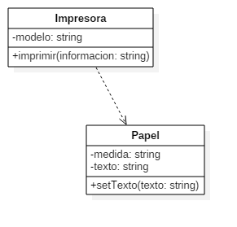
Diagrama de Clases: Dependencia
Una dependencia se puede definir como una relación semántica entre dos clases en la cual un cambio de un elemento (independiente) puede afectar la semántica de otro (dependiente).
Representación gráfica.

Slide 15
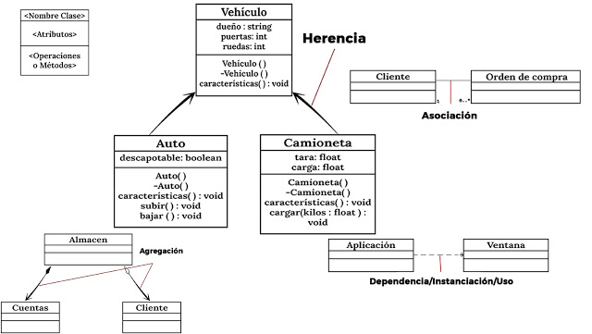
Diagrama de Clases - Ejemplo

Slide 16
Modelado de Casos de Uso
Un caso de uso detalla un comportamiento esperado del sistema.
Representan los requisitos funcionales del sistema.
“Un caso de uso especifica un conjunto de secuencias de acciones, incluyendo variantes, que el sistema puede ejecutar y que produce un resultado observable de valor para un particular actor.” (Definición en UML)
Describen qué hace el sistema, no cómo lo hace.
Partes de un caso de uso (cdu):
Conjunto de secuencias de acciones.
Actores, roles que pueden jugar los usuarios
Variantes: versiones especializadas, un cdu que extiende a otro o un cdu que incluye a otro
Un caso de uso realiza un trabajo tangible.

Slide 17

Ejemplo de Caso de Uso
Actor
Caso de uso
Responsable
Alquiler vehículo
Gestor del
Alquiler
Asociación

Slide 18
Actores
Representan un conjunto de roles que desempeñan los usuarios de los casos de uso al interaccionar con el sistema.
Roles representados por personas, dispositivos, u otros sistemas.
Un actor puede ser el tiempo (“procesos iniciados automáticamente por el sistema”).
No forman parte del sistema.
Un usuario puede representar diferentes roles.
En la elaboración de un caso de uso pueden interactuar distintos actores.
Un actor puede estar en diferentes casos de uso.
Un actor necesita el caso de uso y participar en este.

Slide 19
Actores - Tipos
Dos tipos de actores:
Principal:
Le solicita al sistema el cumplimiento de un objetivo.
Secundarios:
El sistema los necesita para satisfacer un objetivo.

Slide 20
Propiedades de los casos de uso
Son iniciados por un actor con un objetivo en mente y es completado con éxito cuando el sistema lo satisface.
Puede incluir secuencias alternativas que llevan al éxito y fracaso en la consecución del objetivo.
El sistema es considerado como una “caja negra” y las interacciones se perciben desde fuera.
El conjunto completo de casos de uso especifica todas las posibles formas de usar el sistema, esto es el comportamiento requerido.

Slide 21
Ejemplo diagrama de casos de uso
Reservar Libro
Préstamo Revista
Profesor
Préstamo Libro
Devolver Revista
Socio
Devolver Libro
Actualizar Catálogo
Bibliotecario
Extender Préstamo
Consultar
Socio

Slide 22
Relaciones de Casos de uso
Tres tipos de relaciones:
Generalización
Un cdu hereda el comportamiento y significado de otro.
Inclusión
Un cdu base incorpora explícitamente el comportamiento de otro en algún lugar de su secuencia.
Extensión
Un cdu base incorpora implícitamente el comportamiento de otro cdu en el lugar especificado indirectamente por este otro cdu.

Slide 23
Ejemplo
Extensión
«extend»
Hacer Pedido
Urgente
Hacer Pedido
(establecer
prioridad)
«include»
Comprobar clave
Inclusión
Validar Usuario
Generalización
«include»
Seguir Pedido
Examinar retina

Slide 24
Construcción de casos de uso - Pasos
Identificar los usuarios del sistema.
Encontrar todos los roles que representan los usuarios y que son importantes al sistema.
Identificar para cada rol todas las formas de interactuar con el sistema.
Por cada objetivo crear un caso de uso.
Estructurar los casos de uso.
Revisar y validar con el usuario.

Slide 25


